Slide 1
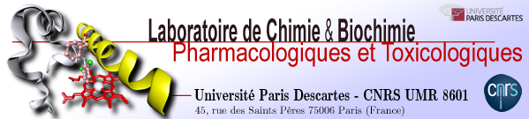
Laurent MICOUIN
Journées SET, 23 mars 2016

Slide 2

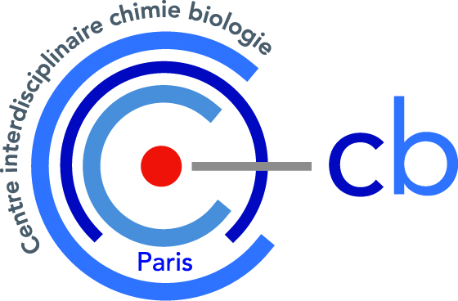


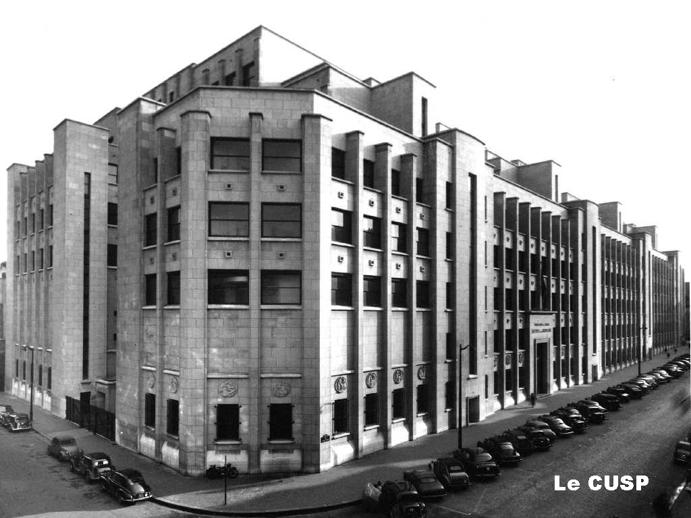
Structure
Directrice M. A. Sari
51 statutaires
( 19 C, 17 EC, 6 ITA, 9 BIATS)
20 thèses + 13 post-doc/ATER
8 équipes
Localement : membre de la fédération de recherche
Centre interdisciplinaire Chimie-Biologie
Enseignement :
PACES, Licence Chimie-Biologie, Master chimie dirigée vers les sciences du vivant, Frontiers in Chemistry
http://www.biomedicale.parisdescartes.fr/umr8601/

Slide 3
Thématiques de recherche : Interface chimie-biologie
Domaine SET
Domaine SDVS
Compréhension moléculaire et supramoléculaire du vivant
Chimie médicinale
antiinfectieux
Anticancéreux
neurosciences
maladies métaboliques
chimie organique organométallique
chimie inorganique
biochimie
biologie des systèmes intégrés
méthodes spectroscopiques
Toxome
Métabolome
Imagerie

Slide 4
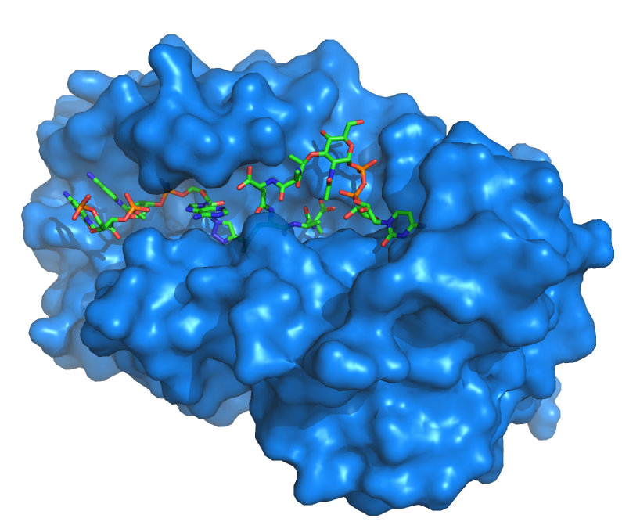
Méthodes de synthèse et outils moléculaires :
De la chimie des nucléotides aux mécanismes de transférases
L-Ala
Angew. Chem. Int .Ed., 2013, 125, 7419

Slide 5
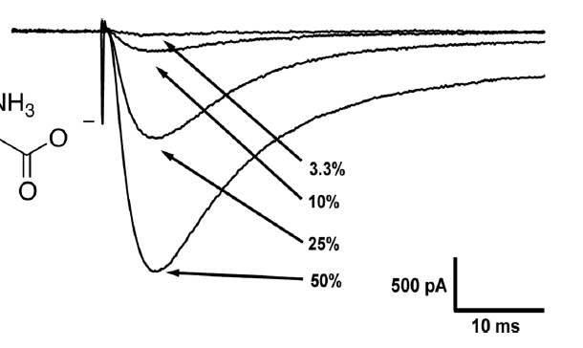
Méthodes de synthèse et outils moléculaires:
De l’activation photochimique à la signalisation
Inactif
Stabilité
Solubilité
Efficacité de décageage
actif
Déclenchement d’une réponse neuronale par la lumière
Org. Lett., 2012, 14 , 6366

Slide 6
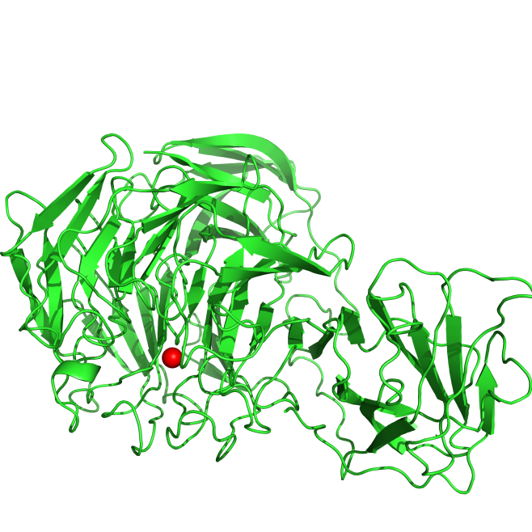
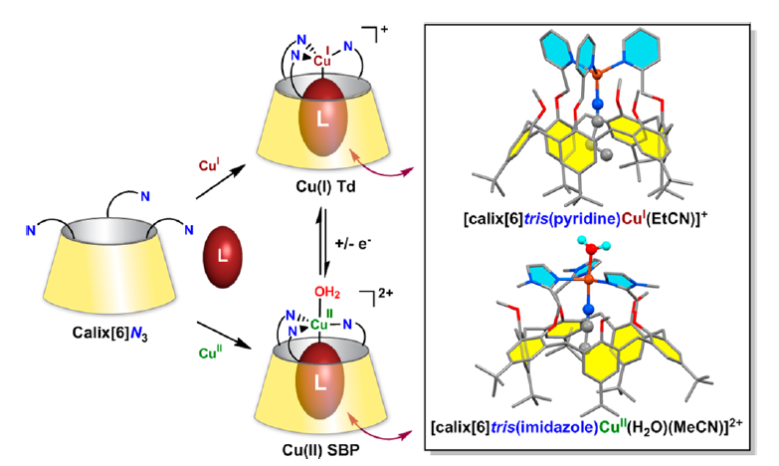
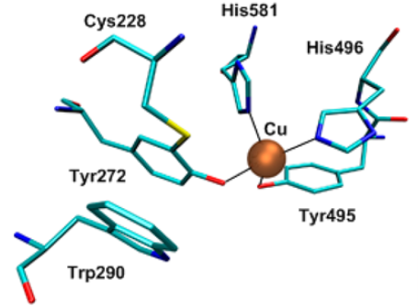
Modèles biomimétiques de sites enzymatiques métalliques
Reconnaissance, activation et effets cavitaires : mécanismes enzymatiques
Acc. Chem. Res., 2015, 48, 2097

Slide 7
Métabolisme et signalisation des espèces soufrées
H₂S, métabolisme, modifications post-traductionnelles et signalisation
SO₄²⁻ S₂O₃²⁻
H₂S
catabolism
Met cycle
transsulfuration
pathway
(CBS, CSE)
H₂S
SAH
MST
SAM
Met
HCys
Cys
GSH synthesis
pathway
GSH
H₂S
CH₃-THF
Taurine
Polyamines
Biosynthesis
THF
SO₄²⁻
Folate
Metabolism
Signalisation ?
decarboxySAM
polyamines
dUMP
dTMP
CBS: Cystathionine β-synthase
CSE: Cystathionine γ-lyase
MST: 3-Mercaptopyruvate Sulfur Transferase
Chimie et biochimie des persulfures
Chembiochem 2014, 15, 2361

Slide 8
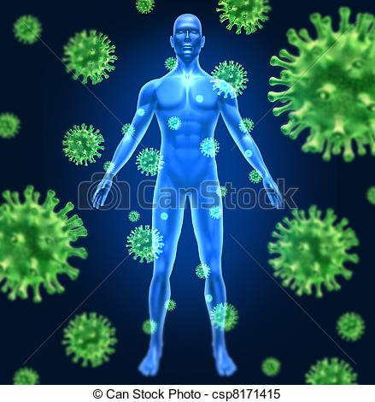
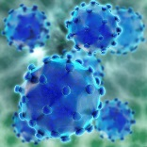
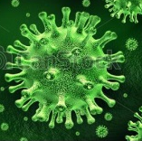



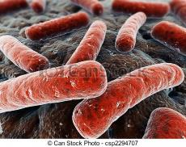


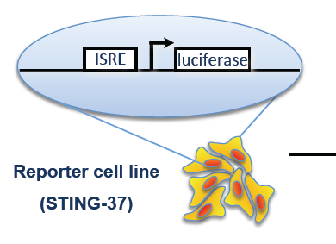
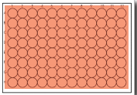
Molécules et réponse immunitaire
“petites” molécules et réponse immunitaire innée
Agents Infectieux
Infection/Pandémie
Défense de l’organisme
Virus
Réponse anti-infectieuse
Production endogène de molécules
anti-infectieuses très puissantes:
Les Interférons (IFN)
Nouveau concept :
BOOSTER la production des IFN
par des molécules de synthèse
Stratégie:
CIBLER les cellules productrices d’IFN
Design et synthèse de boosters de la réponse IFN ciblant les cellules dendritiques
Bactéries
Stimulation de réponse
anti-virale à large spectre
Chimiothèque
J. Med. Chem., 2015, 58 , 860
AIDS Res. and Hum. Retroviruses, 2014, 30, 1158

Slide 9
Recherche de molécules actives
Neuroscience
mGlu
transporteurs
Pathologies virales et bactériennes
MraY
Fem
Trans-peptidases
TLR
CXCR4
Trans-peptidases
Chimiothèque
Modélisation
Tests cellulaires
Chondrodysplasie
FGFR3
Cancer
Fak
Trail

Slide 10
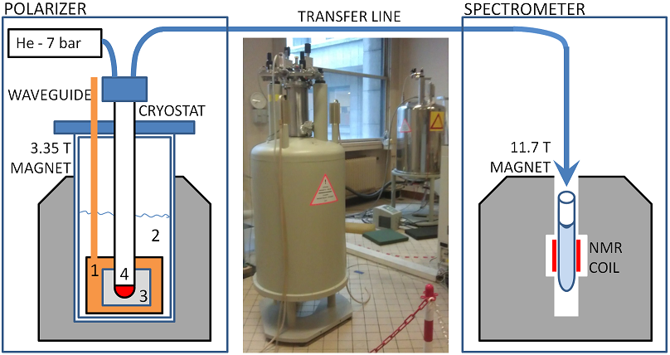
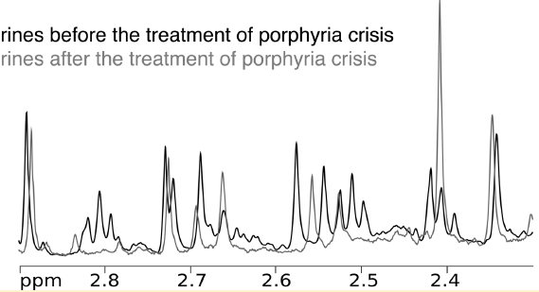
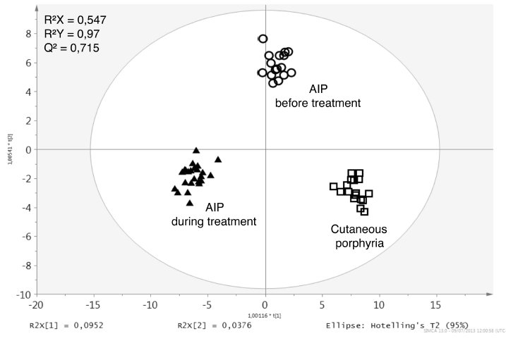
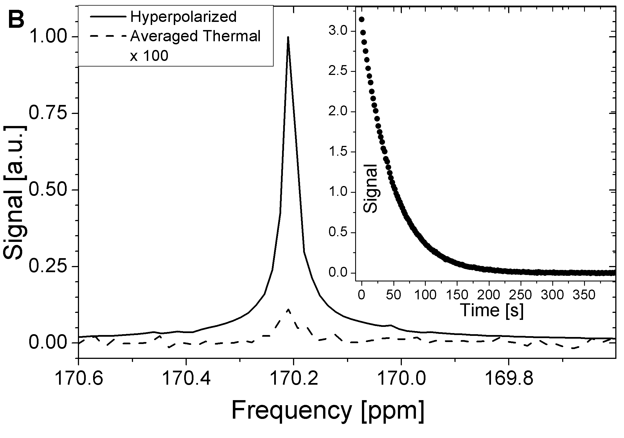
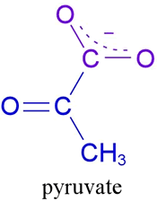
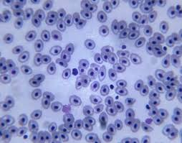
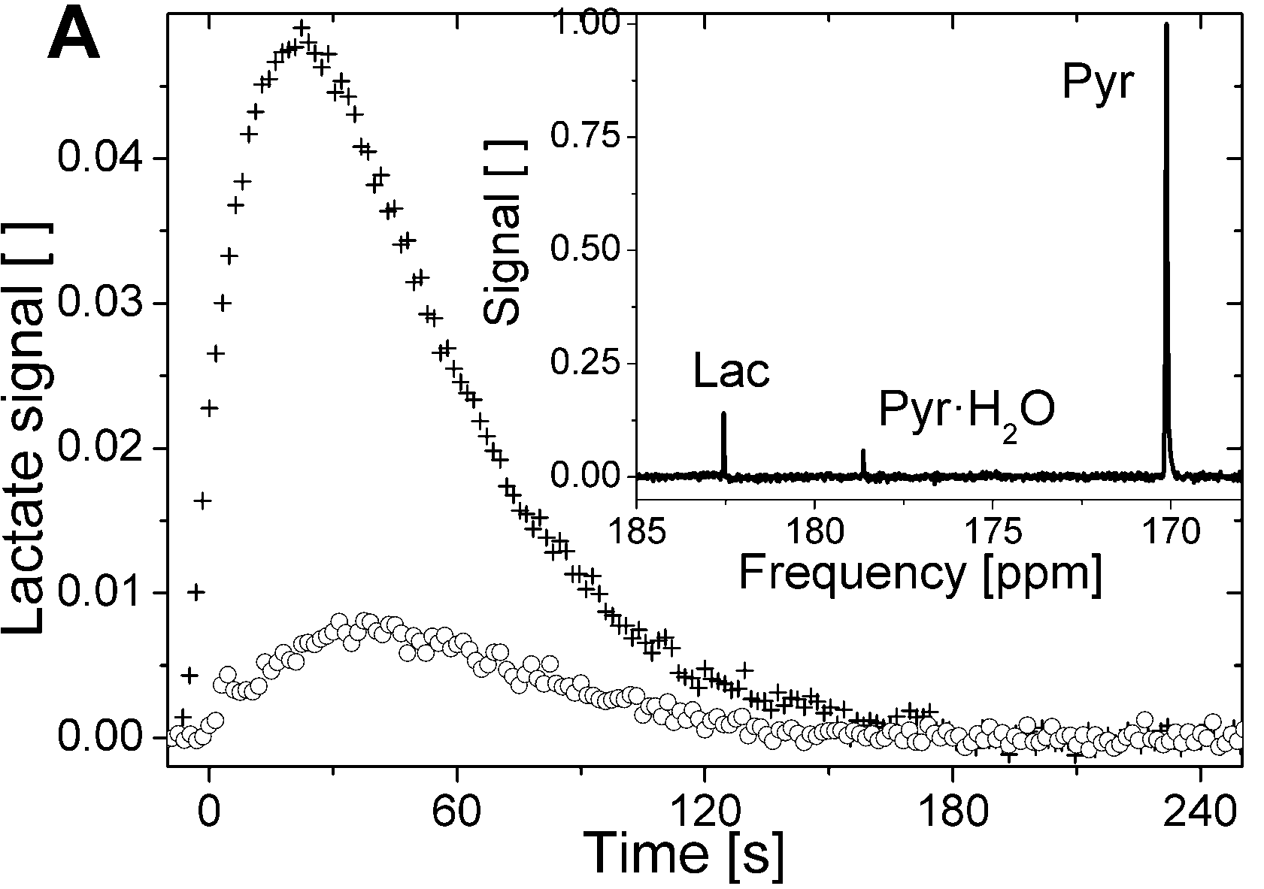
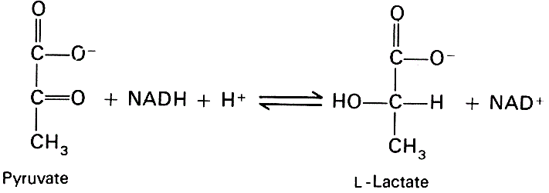
Spectroscopie RMN
Développements méthodologiques, analyse structurale et métabolomique
DNP liquide
Metabolomique
J. Phys. Chem. 2014, 141, 54203
Anal.Chem. 2014, 86,2166

Slide 11
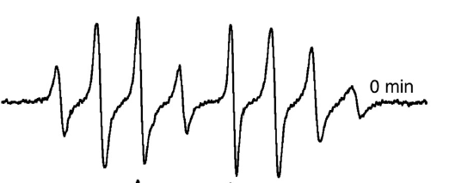
Spectroscopie RPE
Analyse structurale, sondes mécanistiques, imagerie
Spectromètre Bruker Elexsys E500
Imagerie
Imagerie RPE : Bruker Elexsys E540
Sondes mécanistiques
Spin trap
Free Rad. Biol. Med. 2014, 67, 150
Molecular Imaging 2012, 11, 220

Slide 12
Conclusion et attentes
Chimie-biochimie-biologie-spectroscopies
Du fondamental à l’appliqué
SET : chimie, physique, biologie, informatique
Echanges scientifiques
Collaborations
SVS : innovations thérapeutiques, toxicologie, imagerie du vivant
Plateformes

